Slide 1
ŠKOLA PRIMIJENJENE UMJETNOSTI I DIZAJNA, ZAGREB
Trg maršala Tita 11
KULTURA TURIZMA
"SUVENIR GRADA ZAGREBA – PRIJEDLOG MLADIH UMJETNIKA"

Slide 2
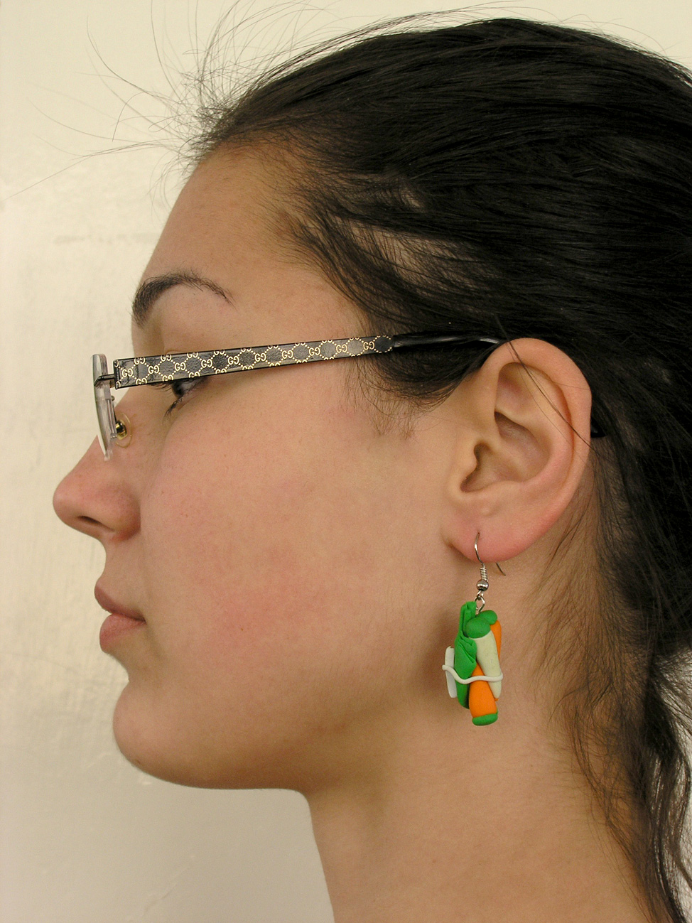
Nakit grincajg - naušnice
Kumice na svakome placu u Zagrebu prodaju svežanj koji se najčešće koristi za kuhanje fine juhice. On se sastoji od lista i korijenja peršina i celera, mrkve, te lista kelja i popularno se zove grincajg. Da se kojim slučajem iz davne prošlosti vrati, s njihovim zelenilom za juhu zasigurno bi bio zadovoljan i kuhar Pierre de Lune koji je prije više od 300 godina, otkrio grincajg, odnosno bouquet garni. Naša (zagrebačka) riječ za grincajg potječe od njemačke riječi grün-zeug što znači zelene stvari.

Slide 3
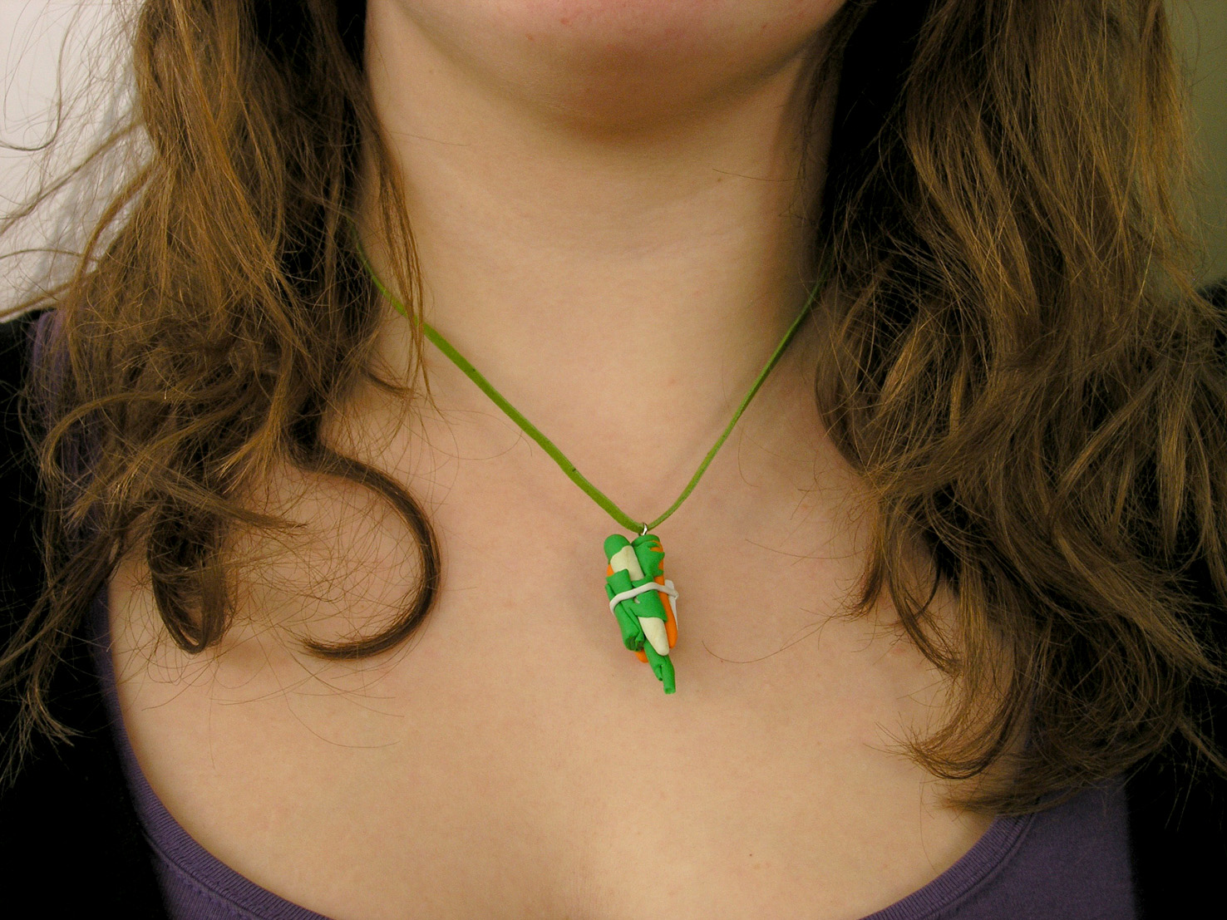
Nakit grincajg - ogrlica

Slide 4
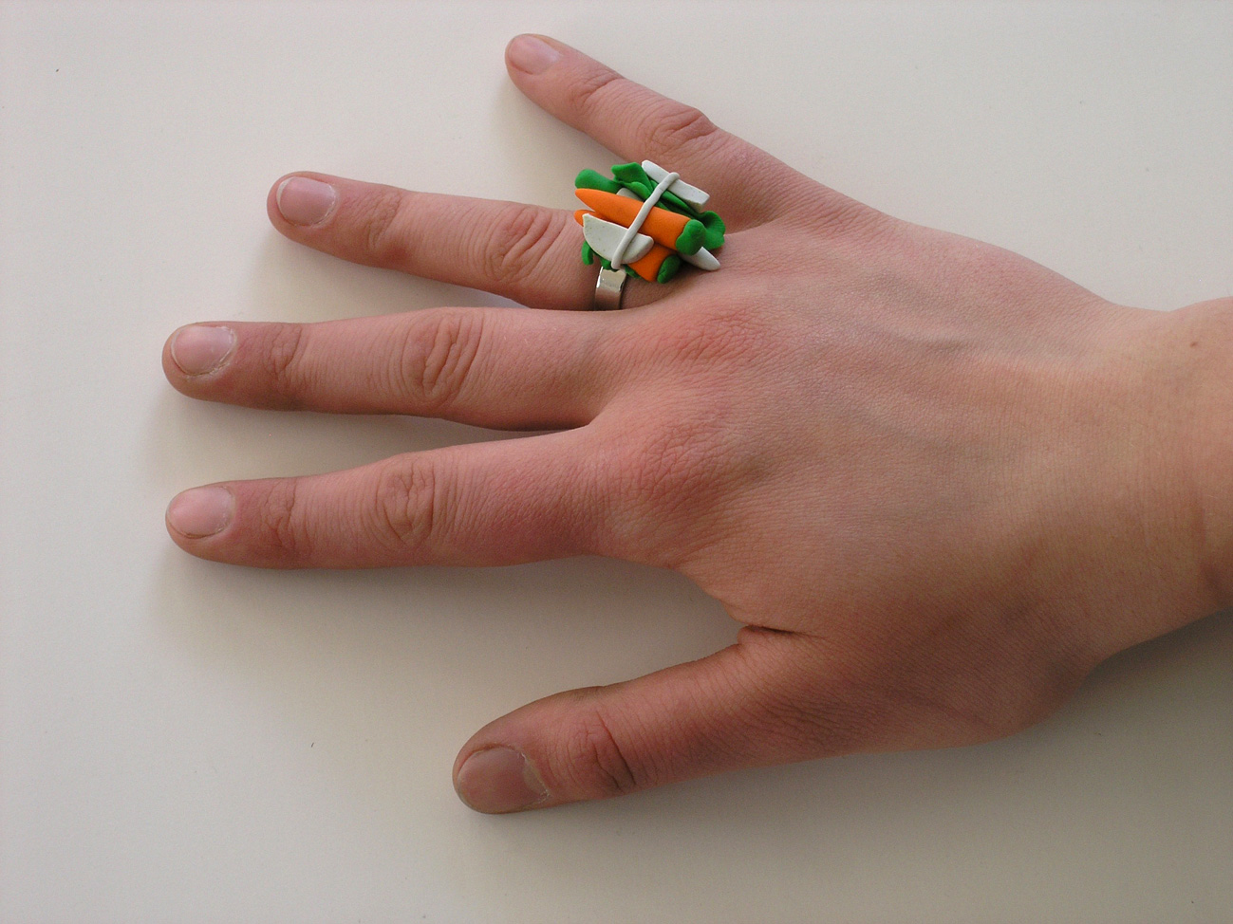
Nakit grincajg - prsten

Slide 5
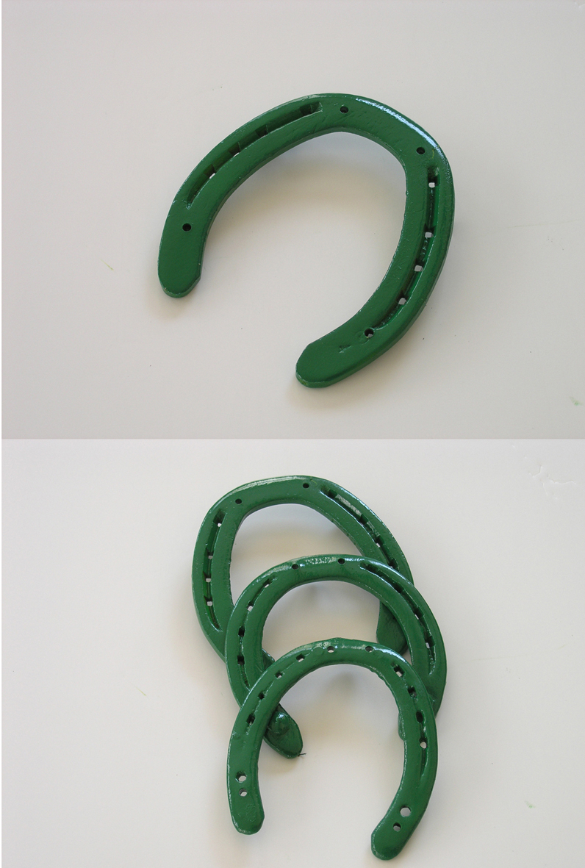
Zelena potkova
Lenucijeva (zelena) Potkova je dobila naziv po Milanu Lenuciju, zagrebačkom arhitektu i urbanistu 19. st. podrijetlom iz Karlovca. Potkova je kompleks parkova u središtu grada, a čine je 7 trgova i vrt. To su Trg Nikole Šubića Zrinskog, Trg Josipa Jurja Strossmayera, Trg kralja Tomislava, Trg Ante Starčevića, Botanički vrt, Trg Marka Marulića, Trg Ivana Mažuranića i Trg maršala Tita, koji svojim zelenim površinama uokviruju urbanističke blokove Donjega grada.
Prema legendi, sveti Dunstan je u 10.st. ulovio vraga u potkovu i otada vrag više nikada nije mogao ući u kršćansku kuću, ako bi potkova bila iznad ulaznih vrata. Okrenuta krajevima prema gore, čini dom sretnim, a na kolijevci čuvaju male bebe od zlih duhova.
Potkove donose veliku sreću i štite od nesreće, munje i vatre.

Slide 6
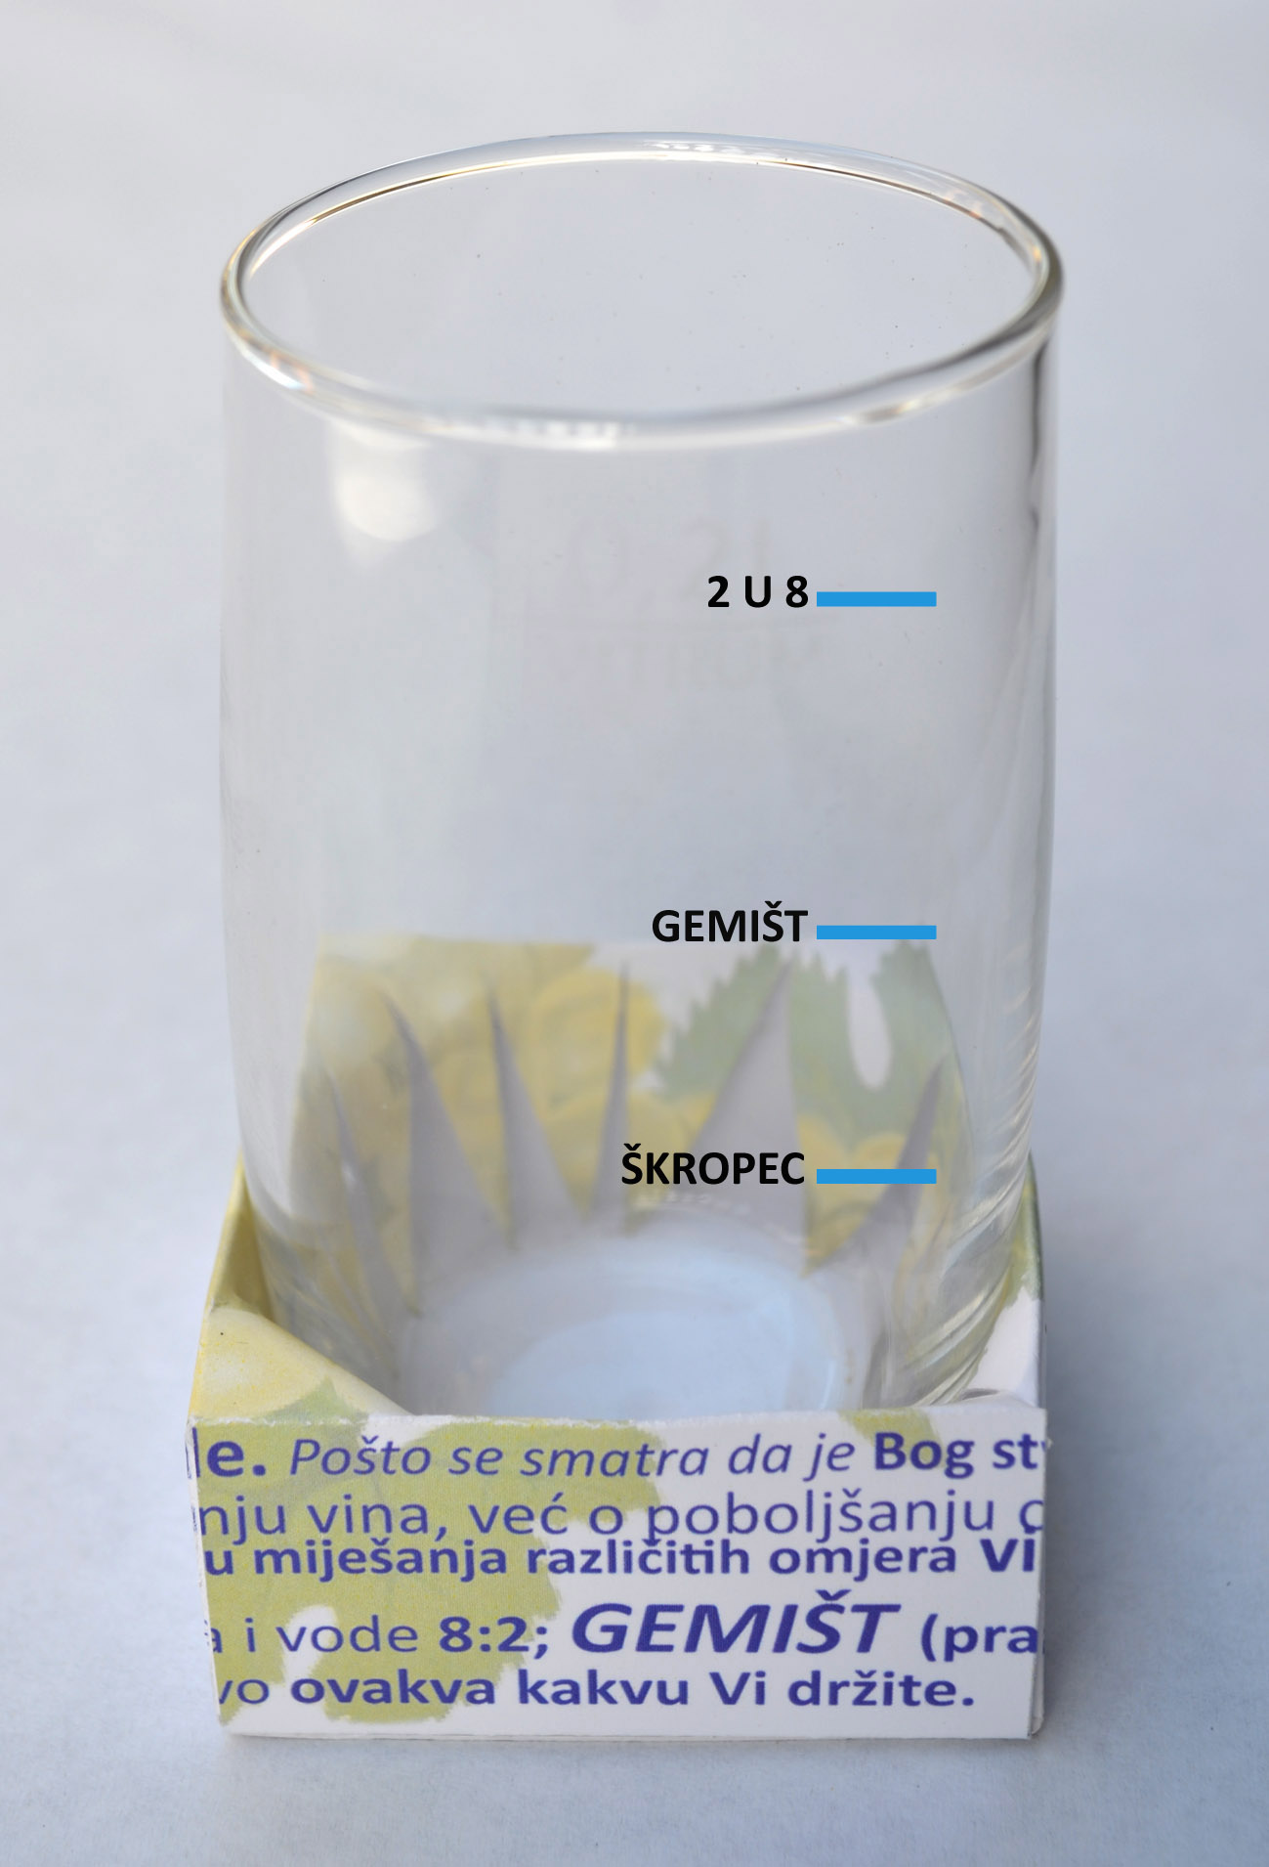
Čaša za gemišt

Slide 7
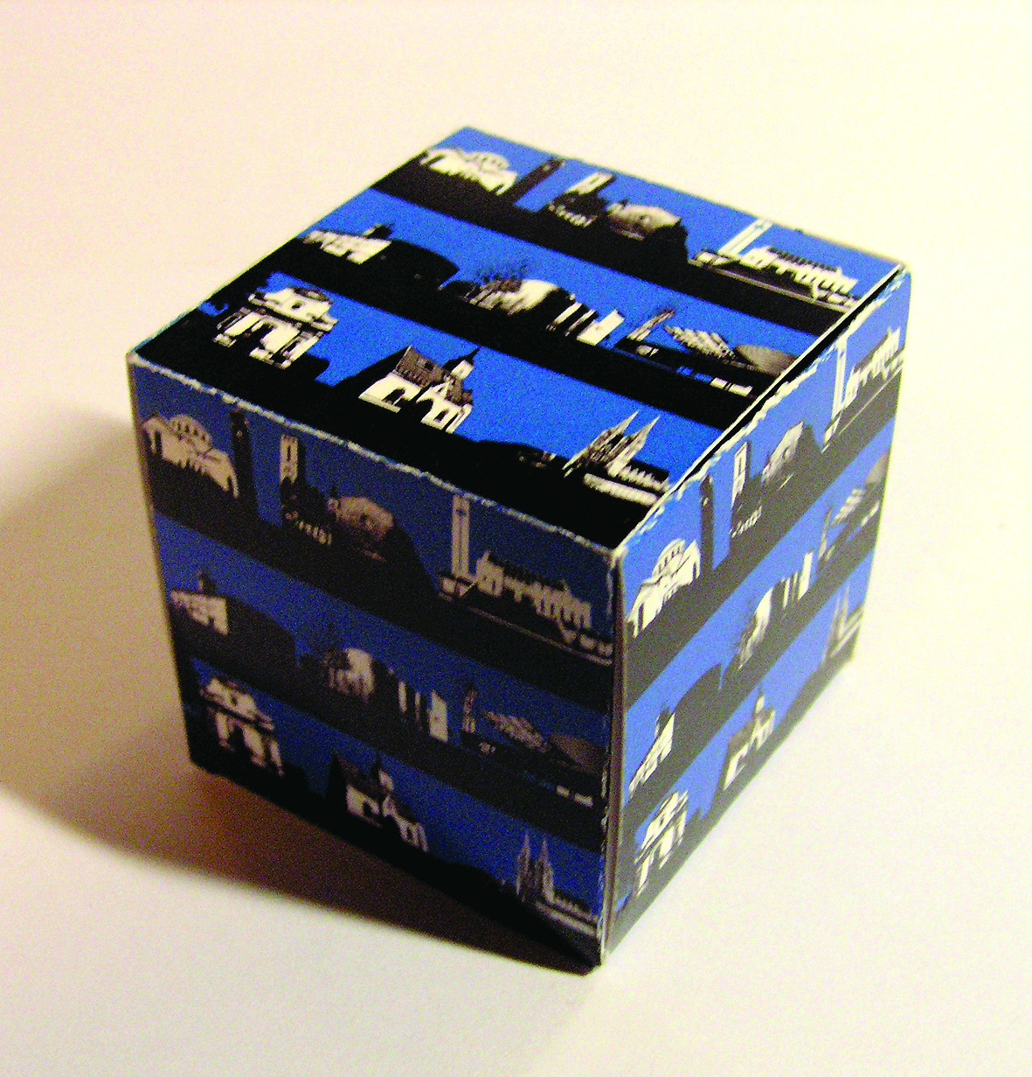
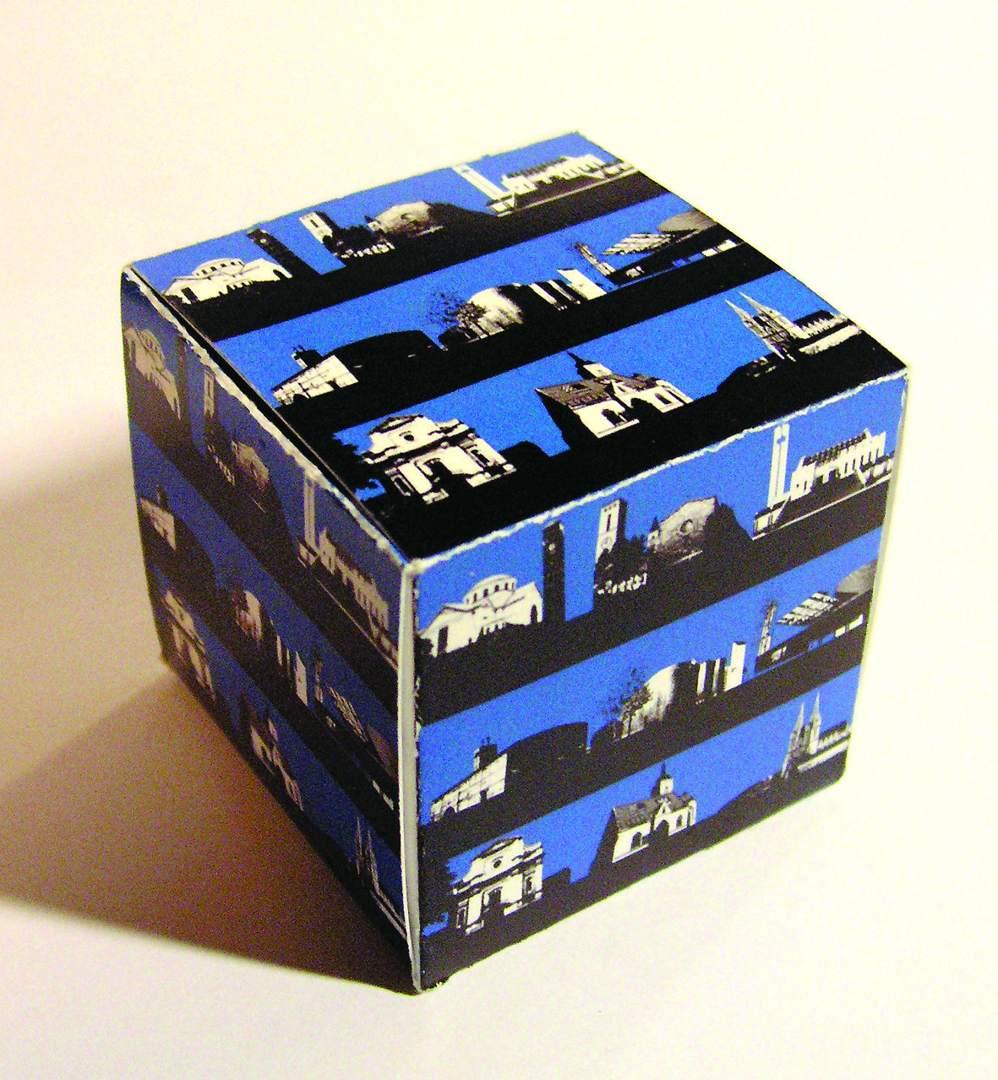
Memory
Sakralna arhitektura

Slide 8
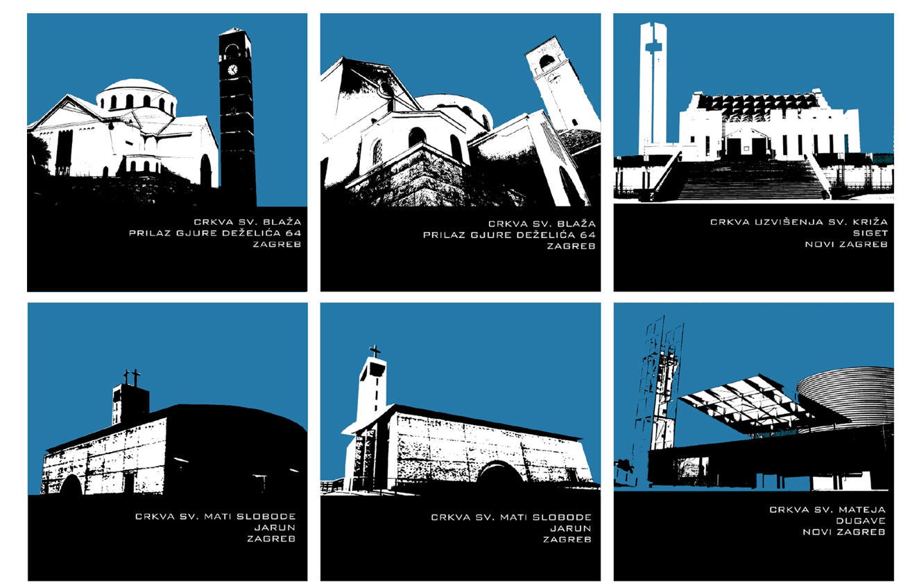
Memory
Sakralna arhitektura

Slide 9
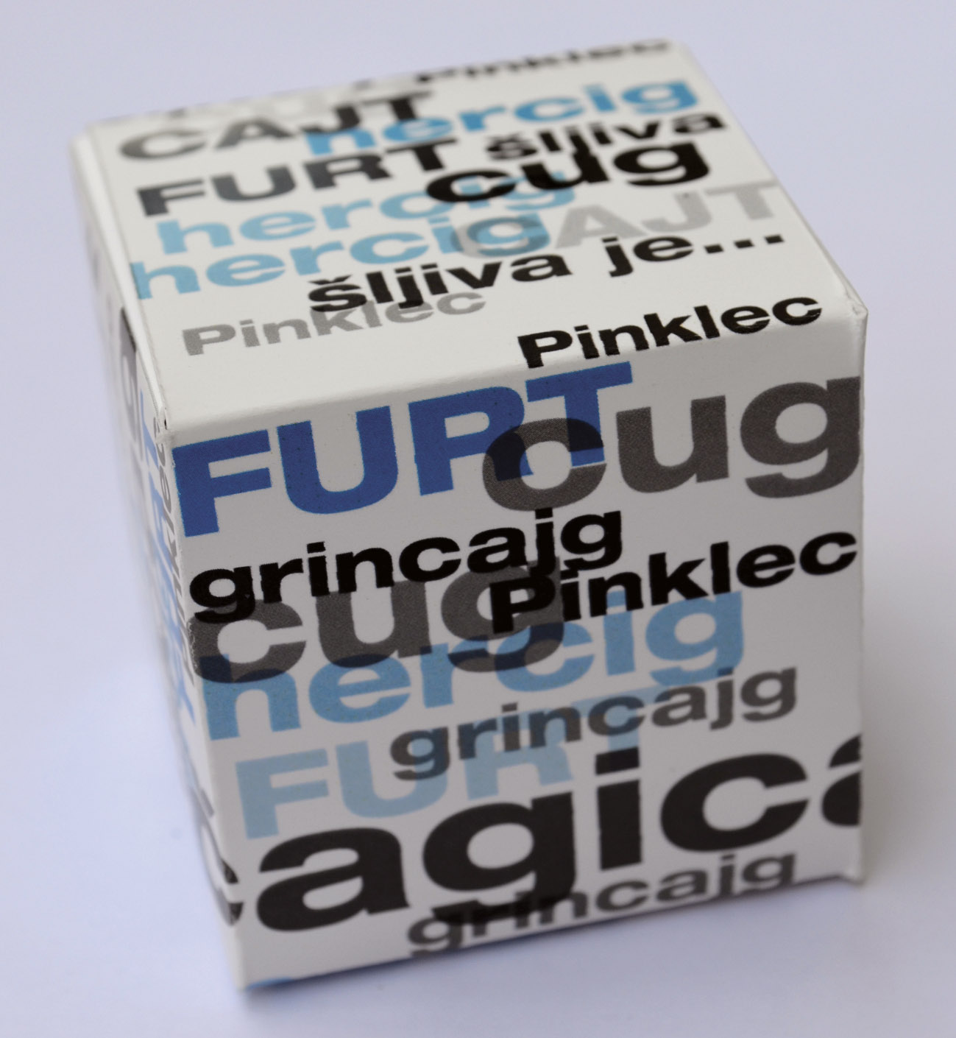
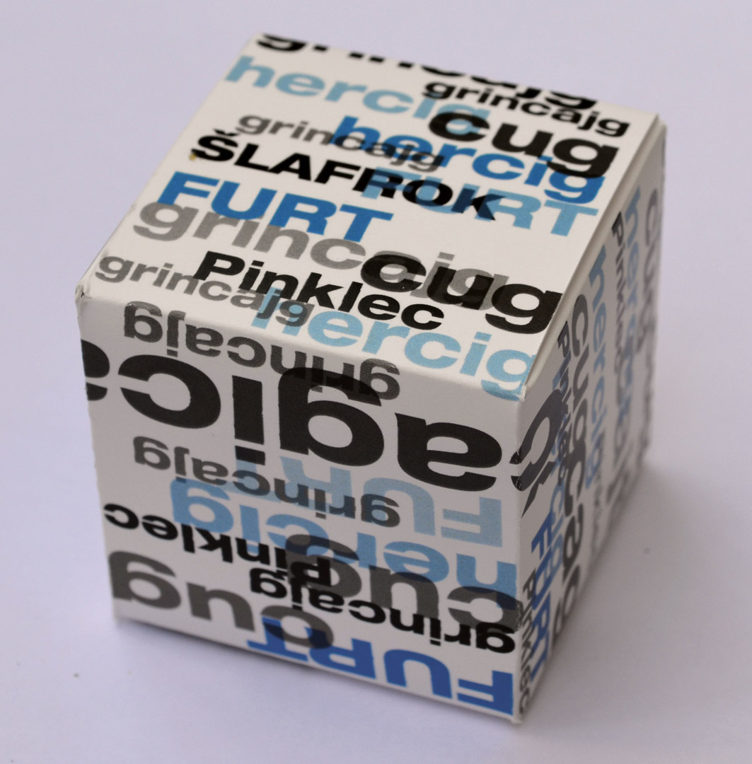
Memory
Agramerski riječnik

Slide 10
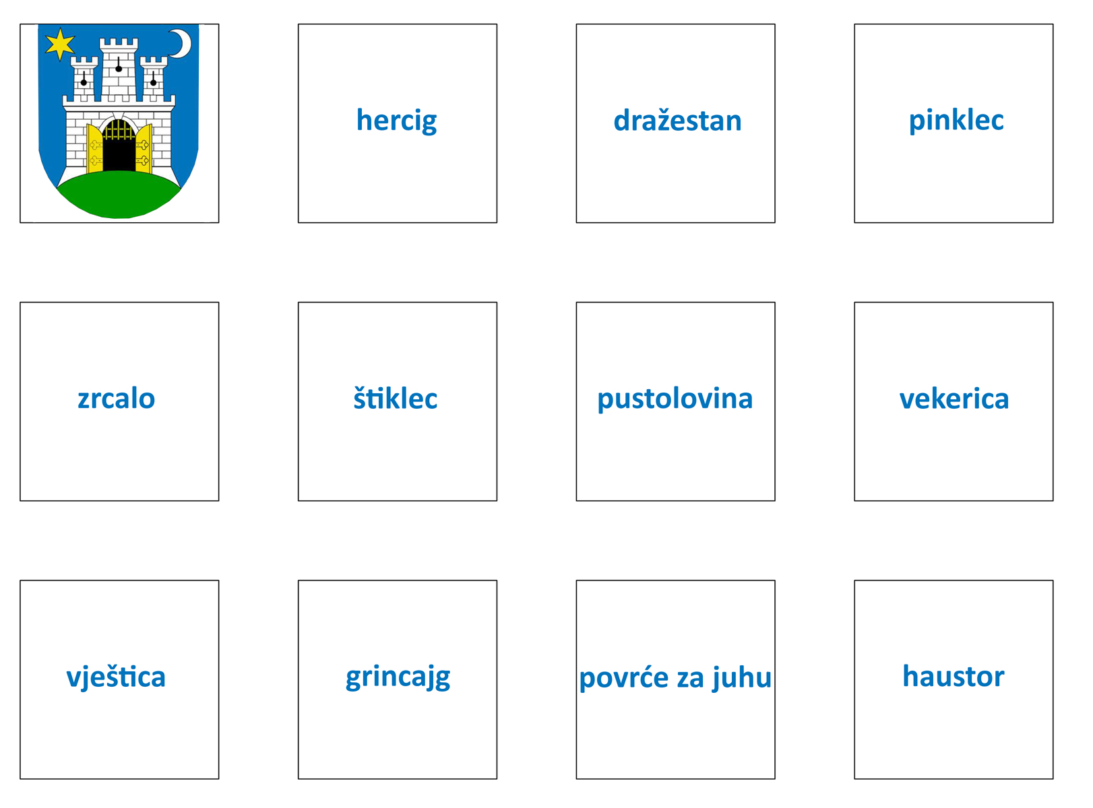
Memory
Agramerski riječnik

Slide 11
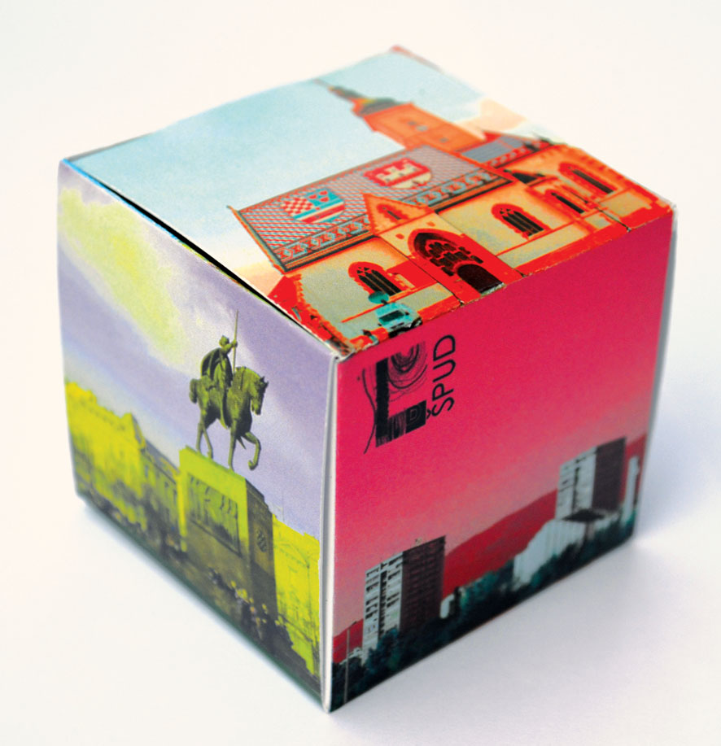
Memory
Vizure Zagreba

Slide 12
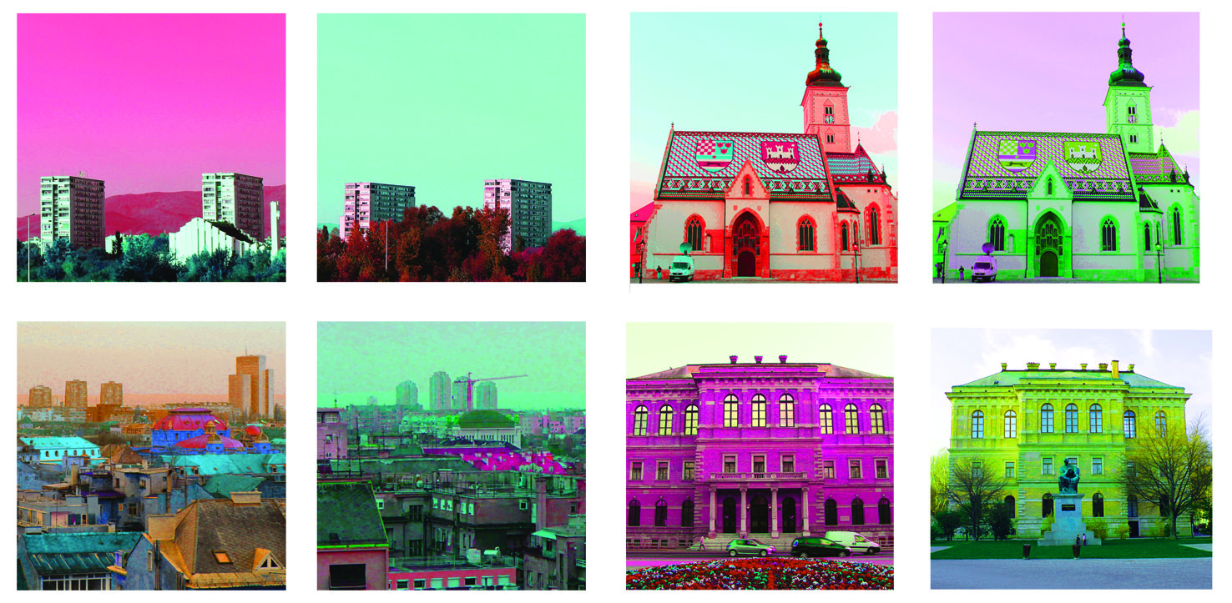
Memory
Vizure Zagreba

Slide 13
Majice

Slide 15
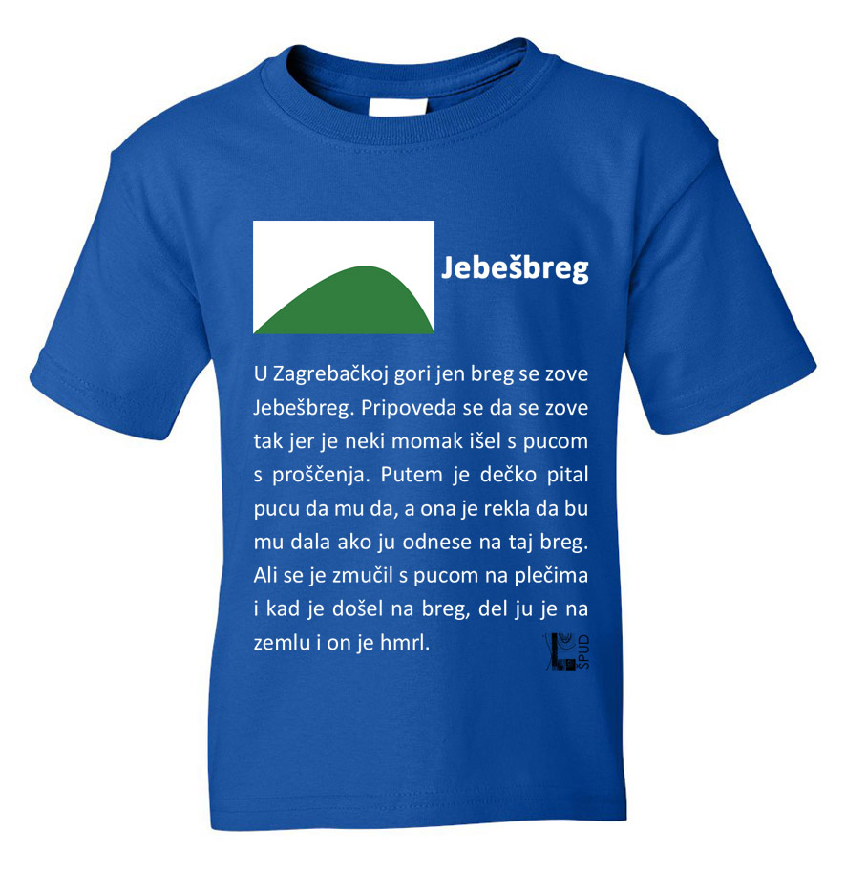

Slide 16
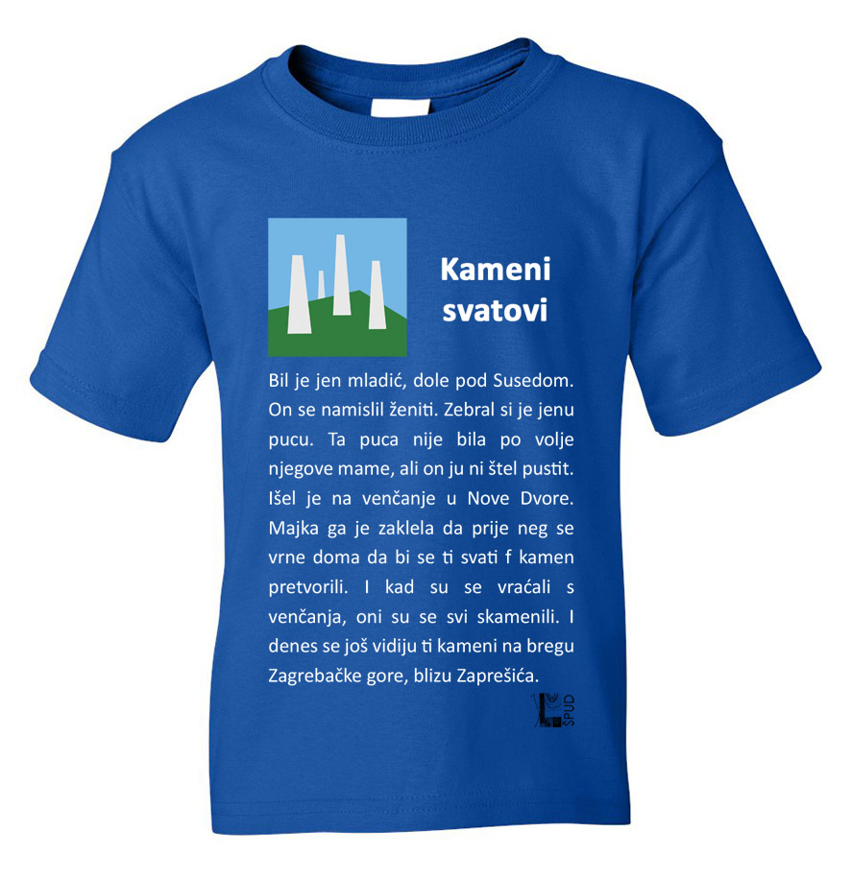

Slide 18
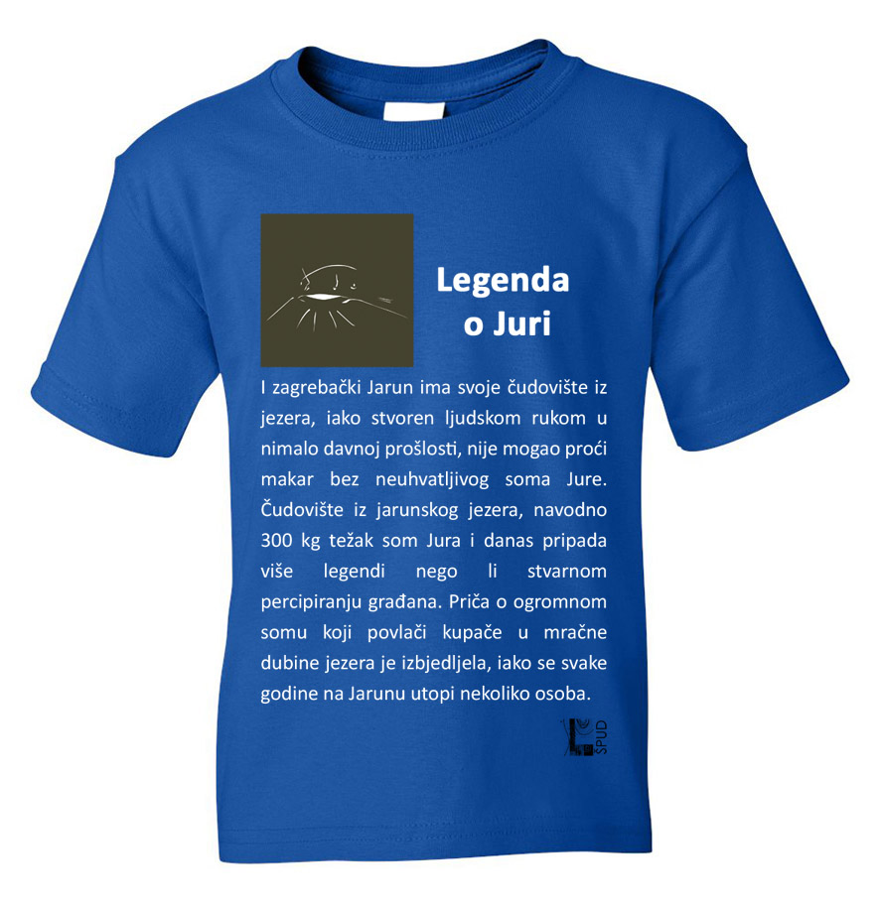

Slide 21
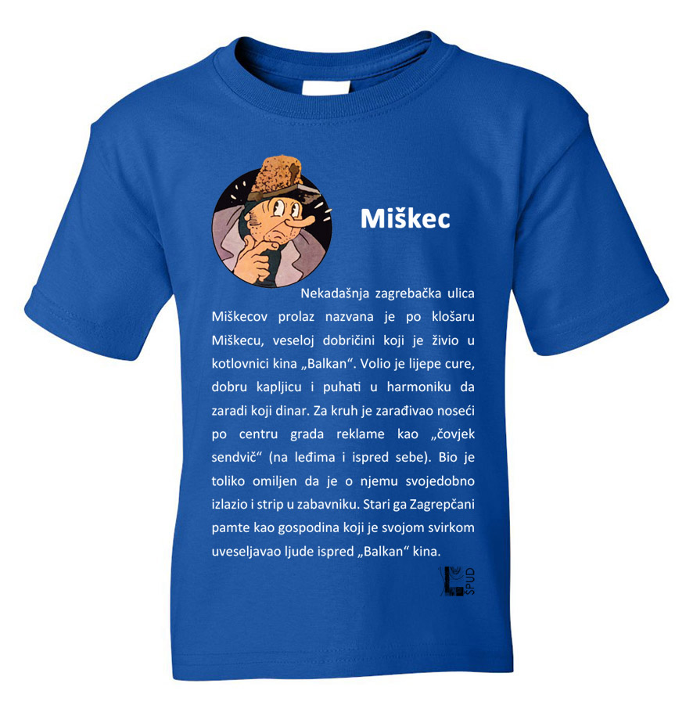

Slide 22
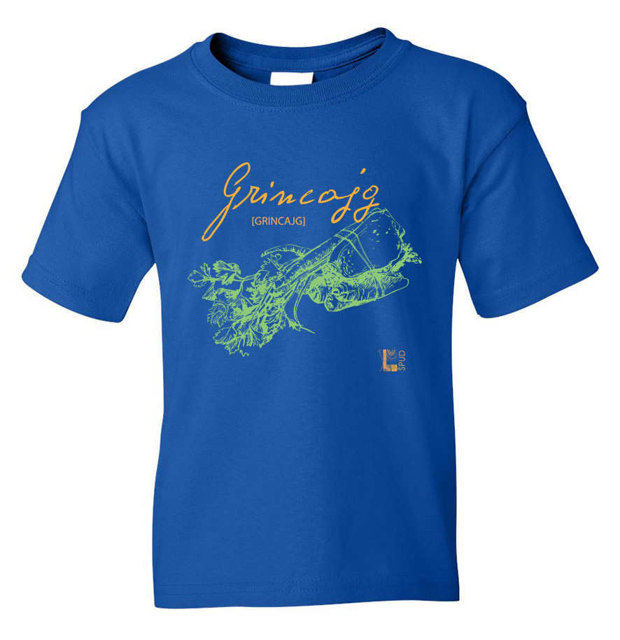

Slide 23
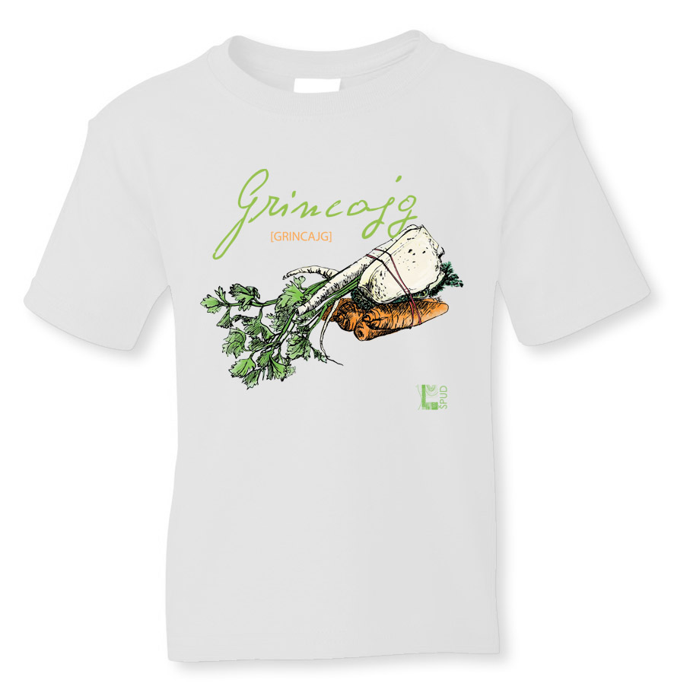

Slide 26
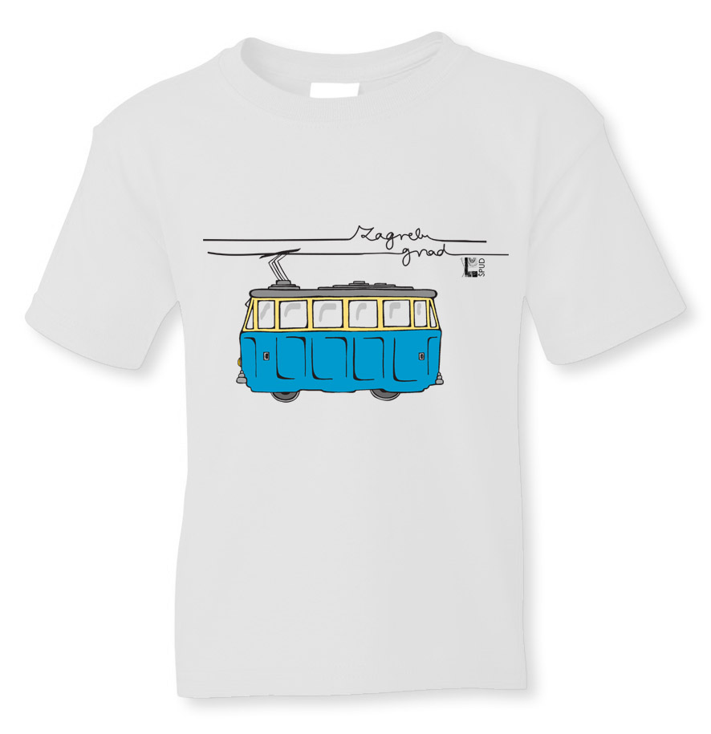

Slide 27
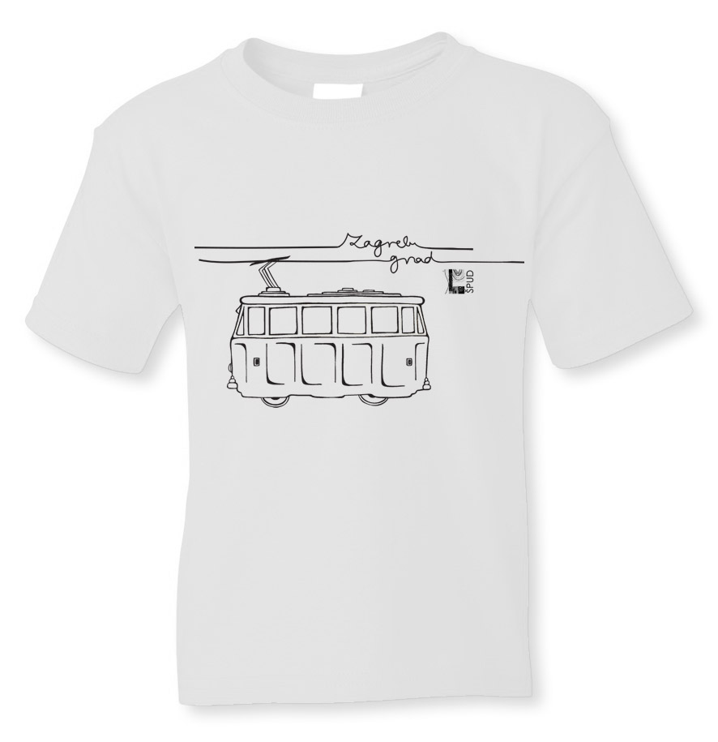

Slide 28
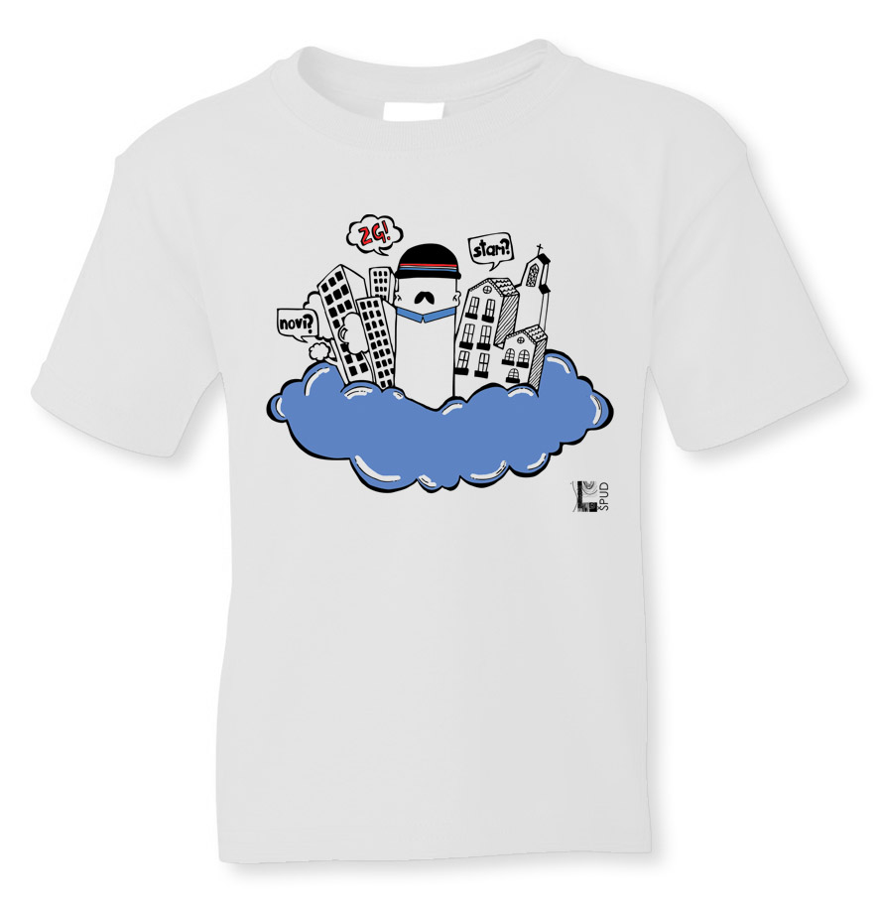

Slide 29
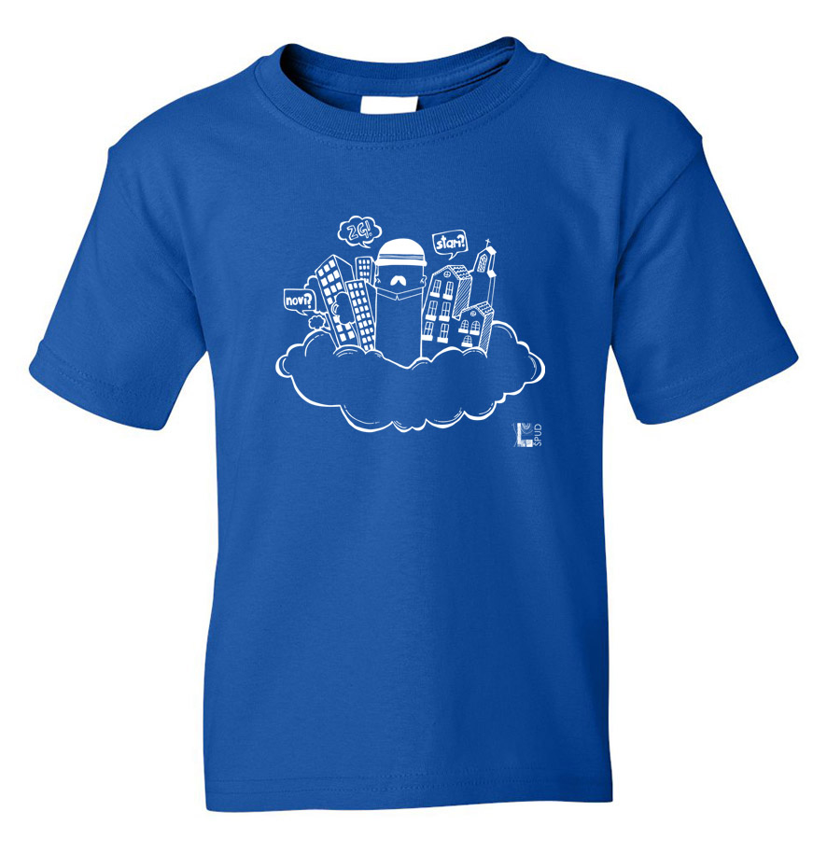

Slide 30
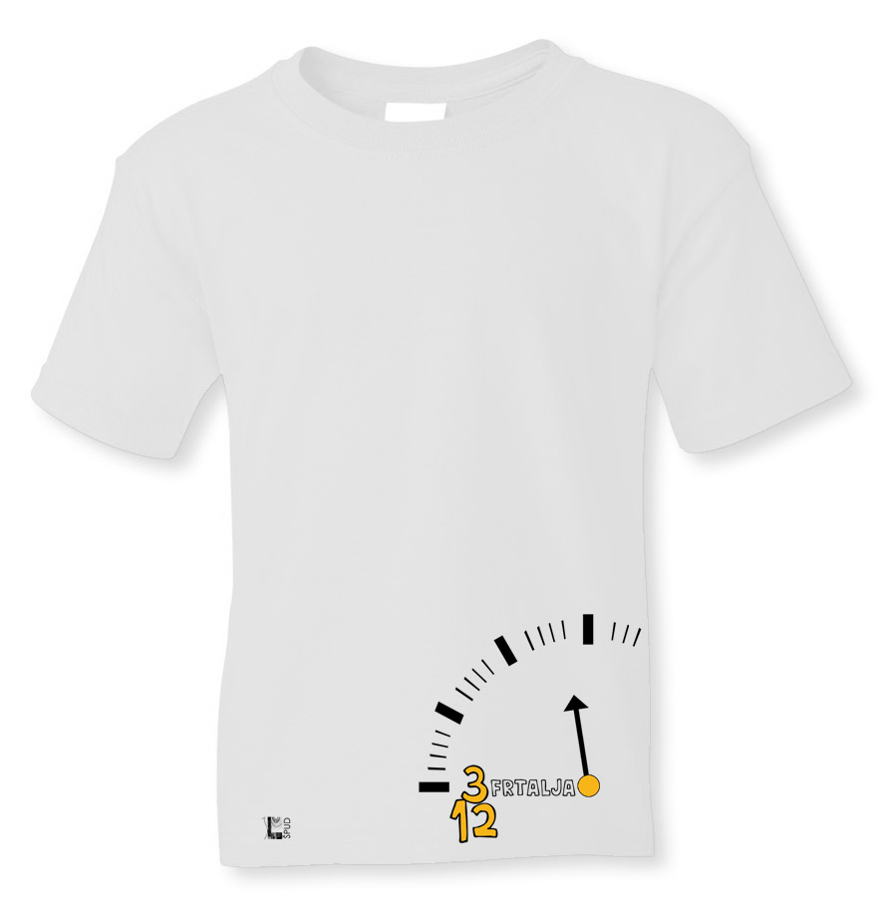

Slide 31
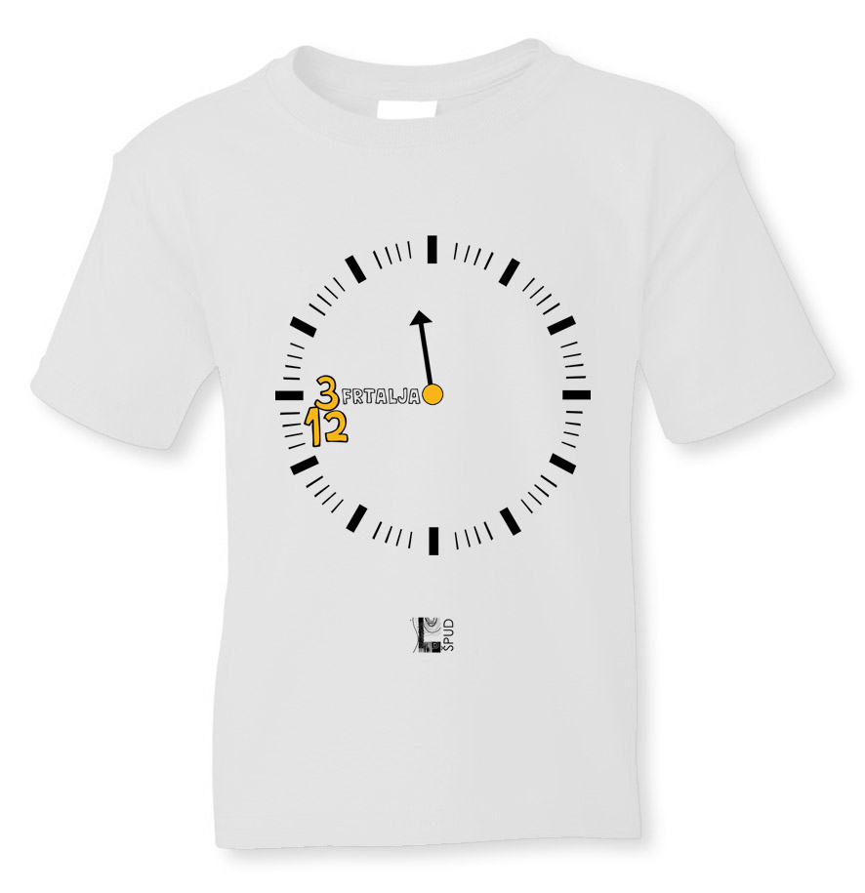

Slide 32
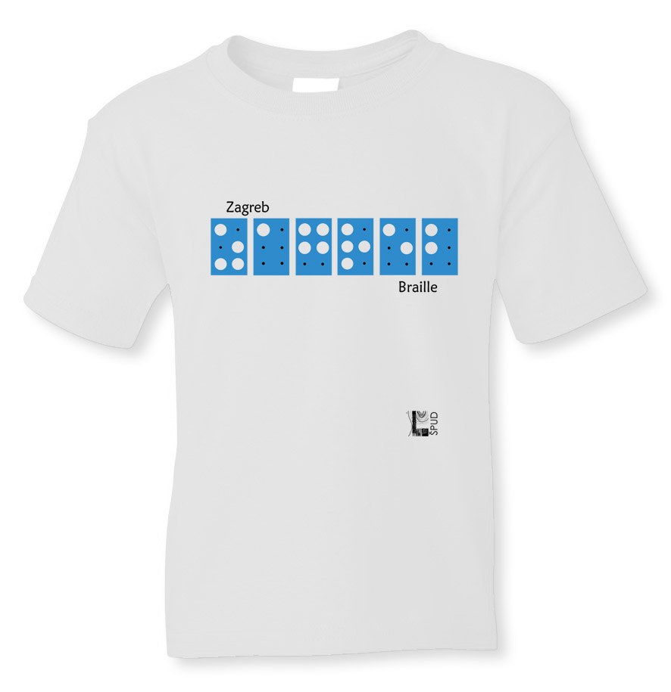

Slide 33
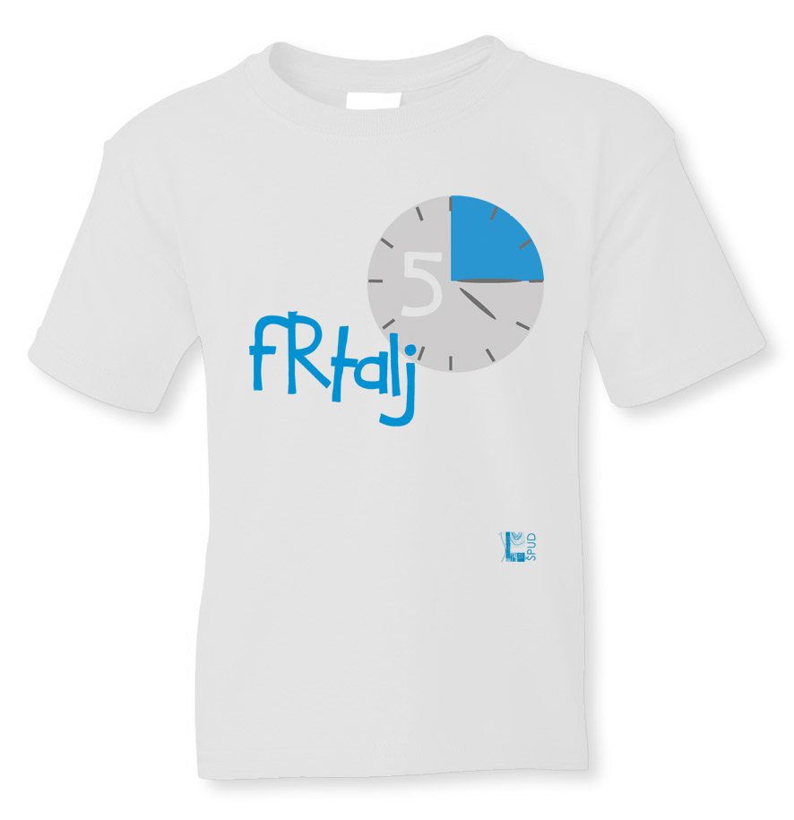

Slide 34
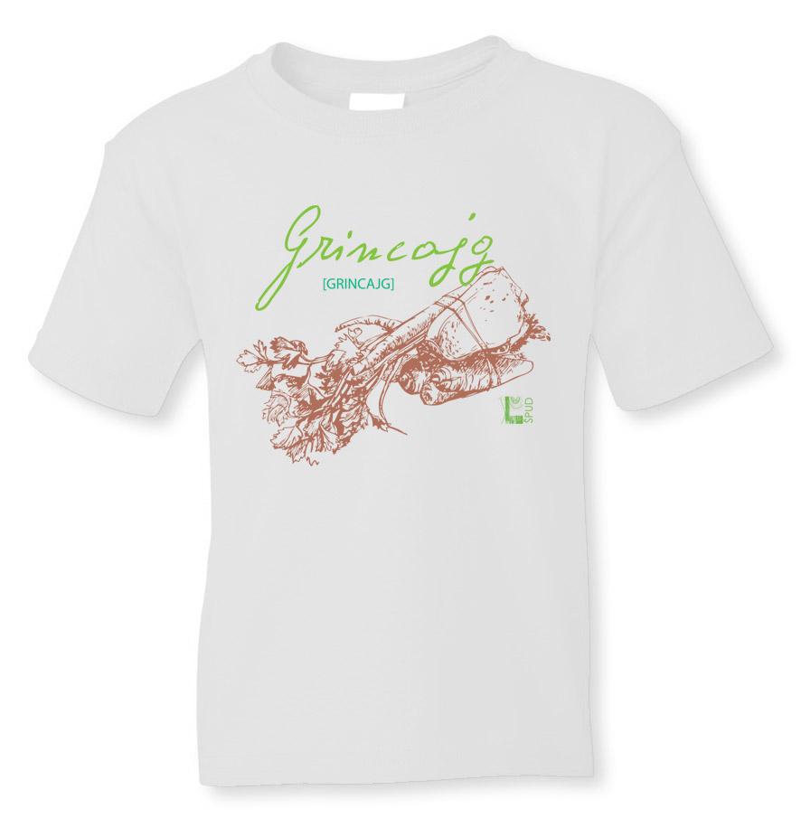

Slide 35
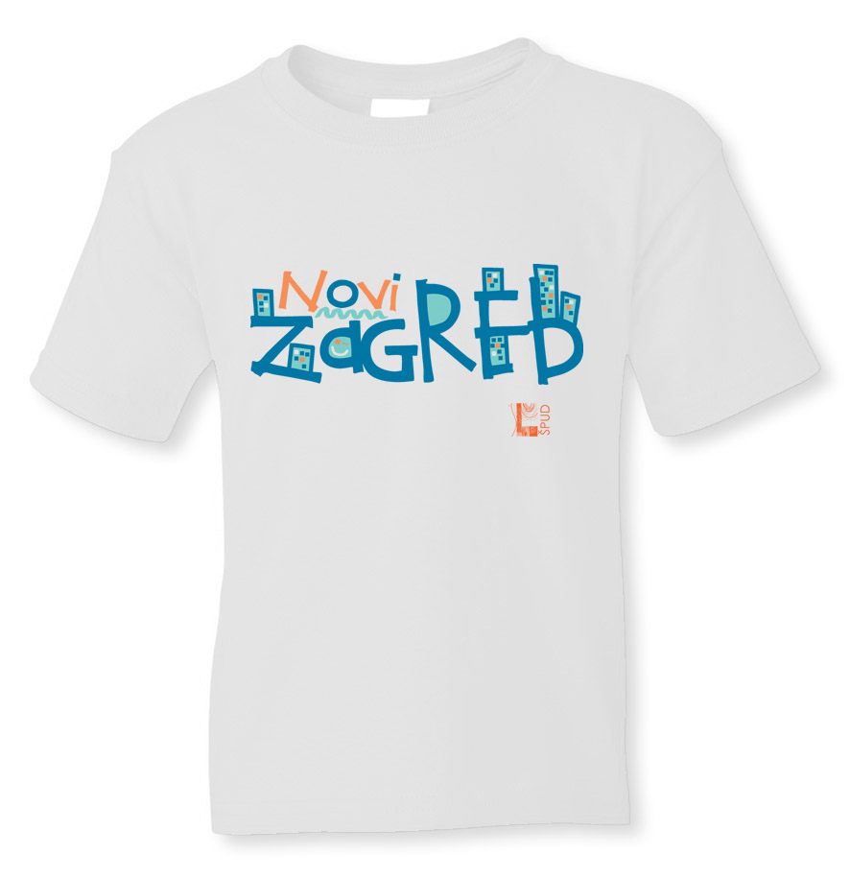

Slide 36
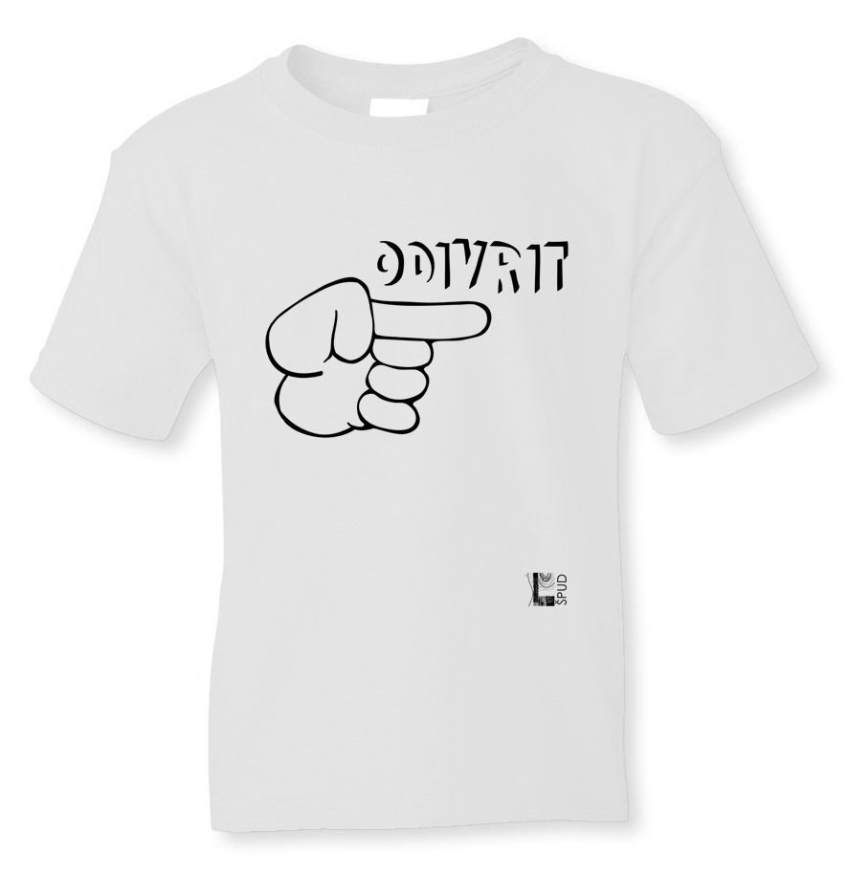

Slide 37
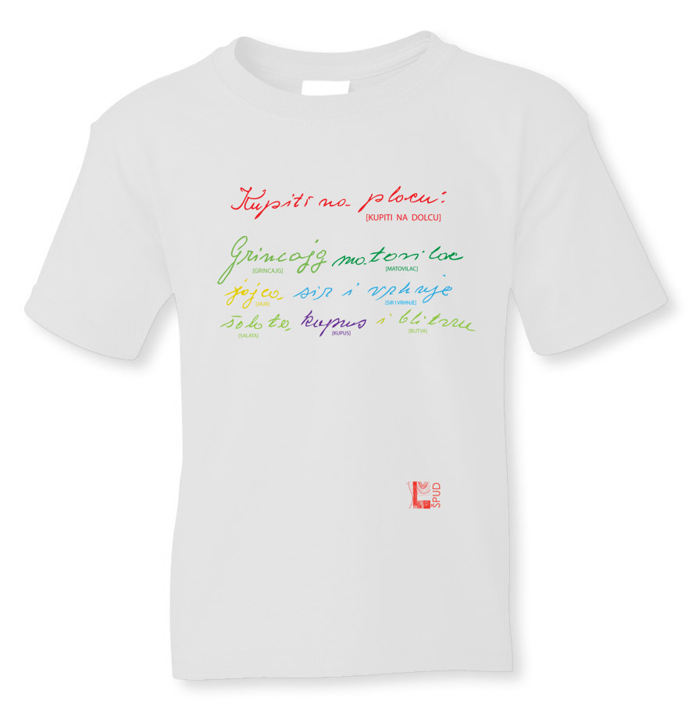

Slide 38
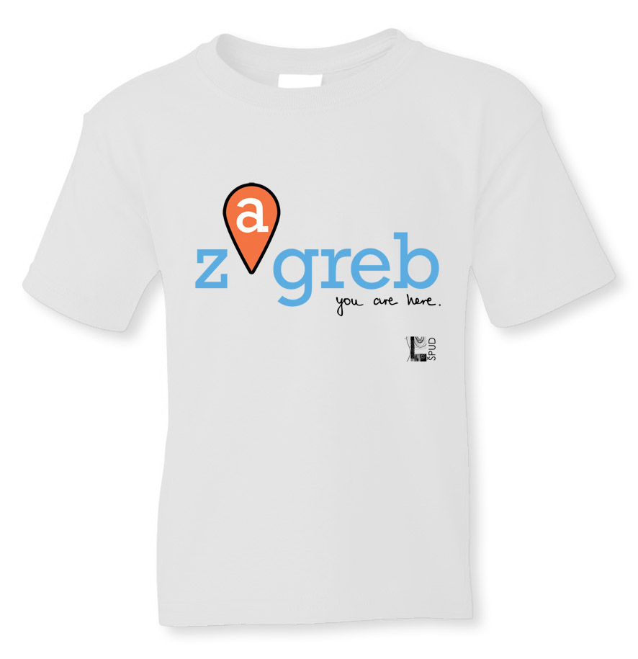

Slide 39
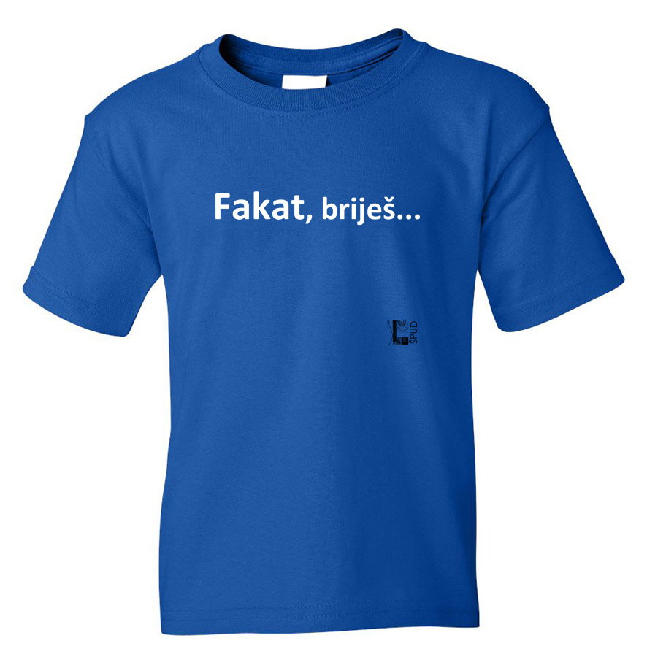

Slide 40
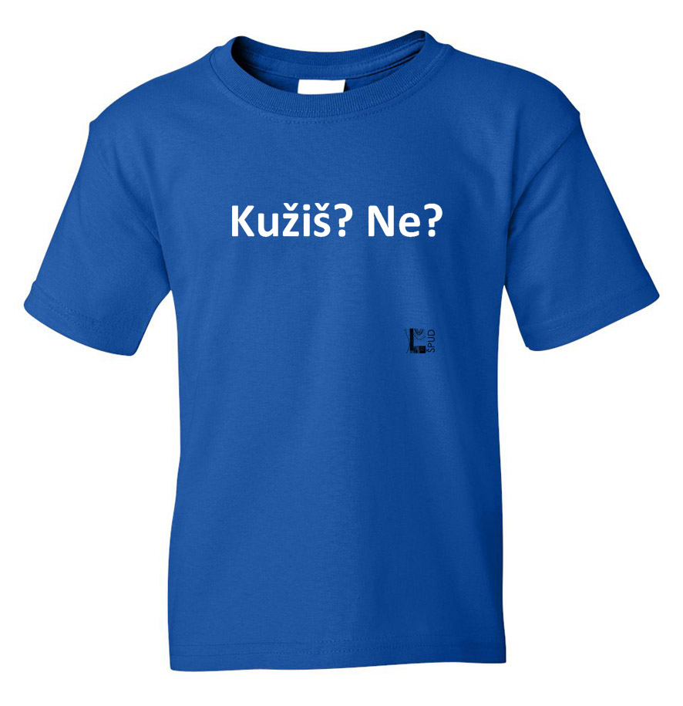

Slide 41
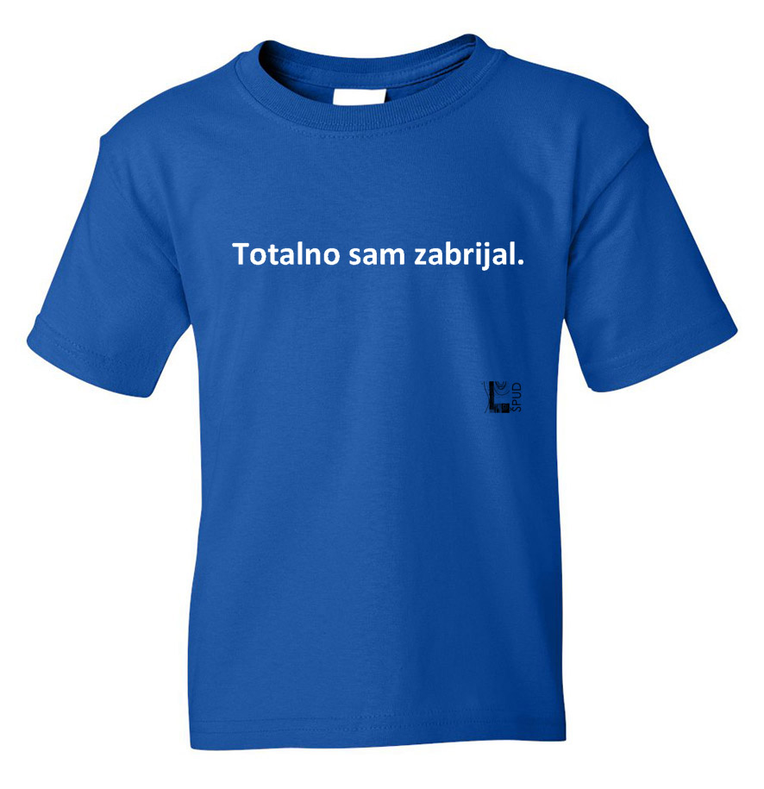

Slide 42
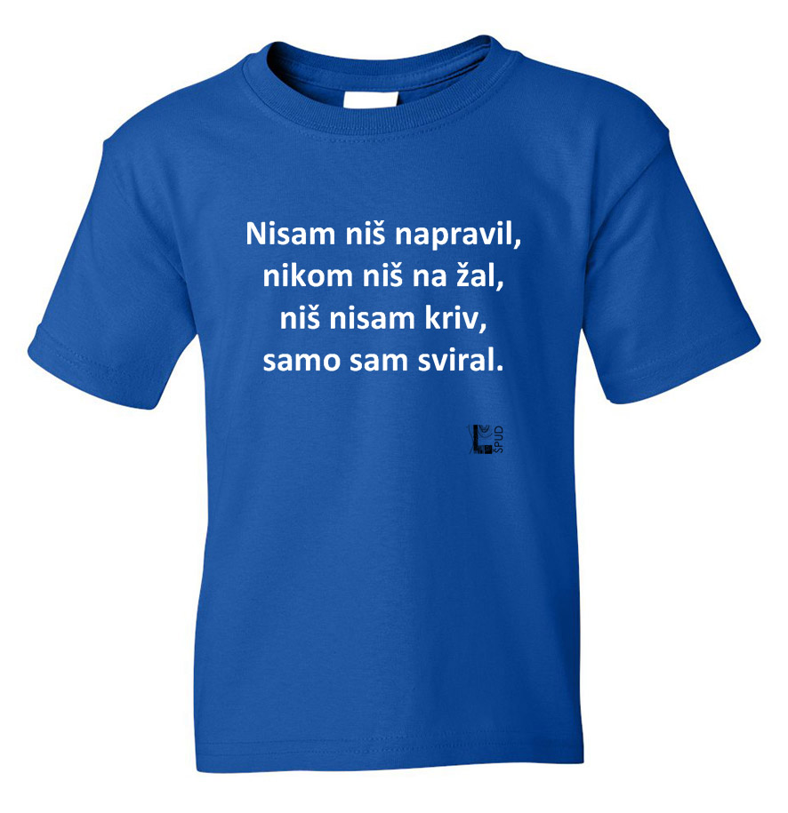

Slide 43
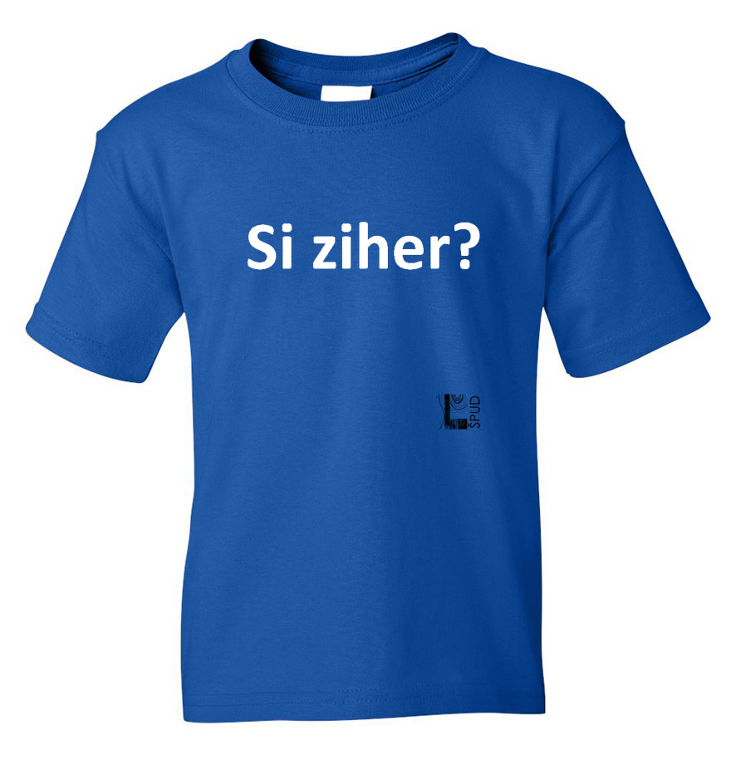

Slide 44
Torbe

Slide 47
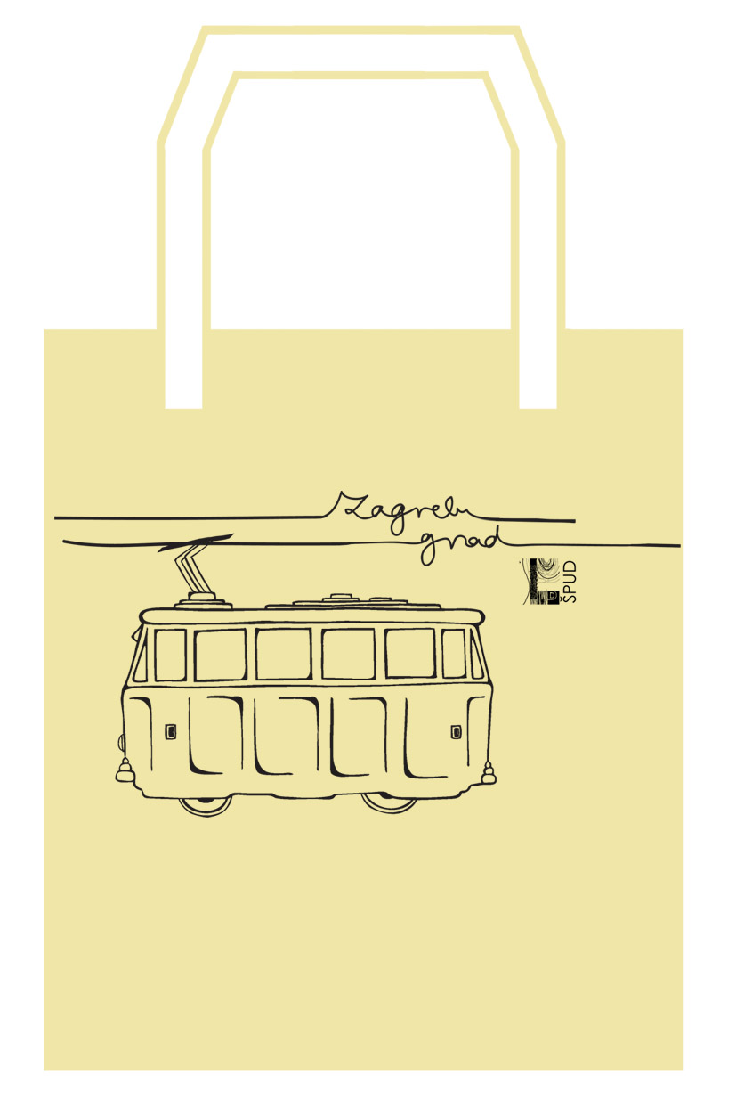

Slide 50
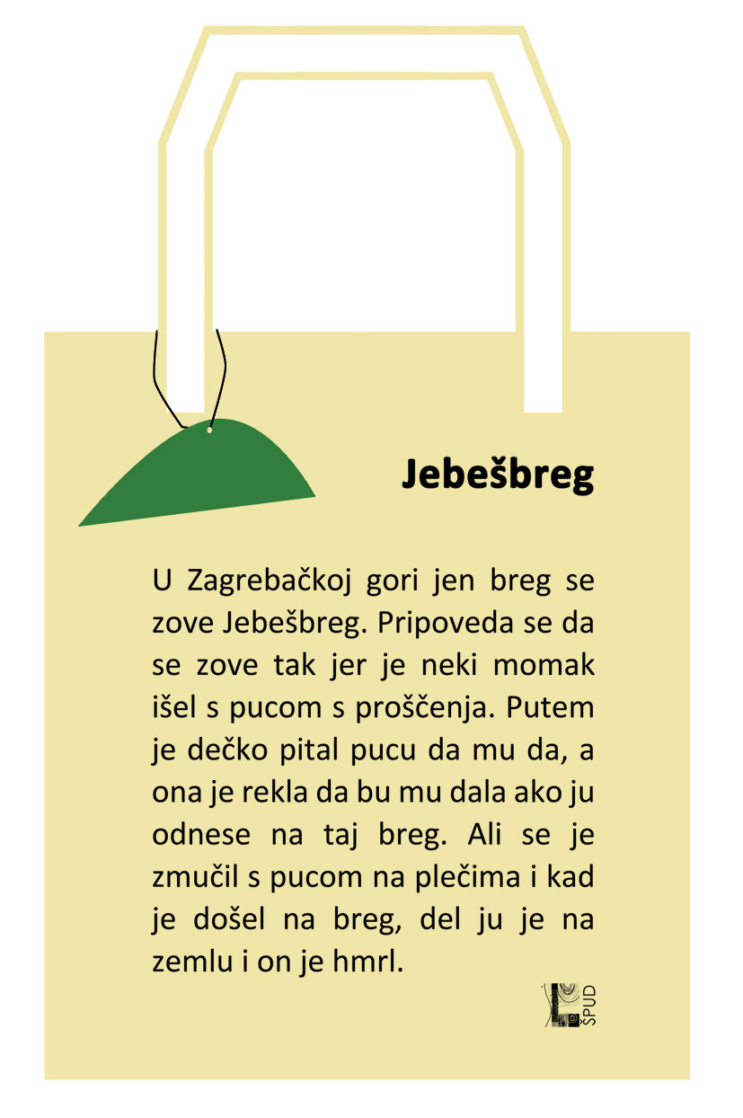

Slide 51
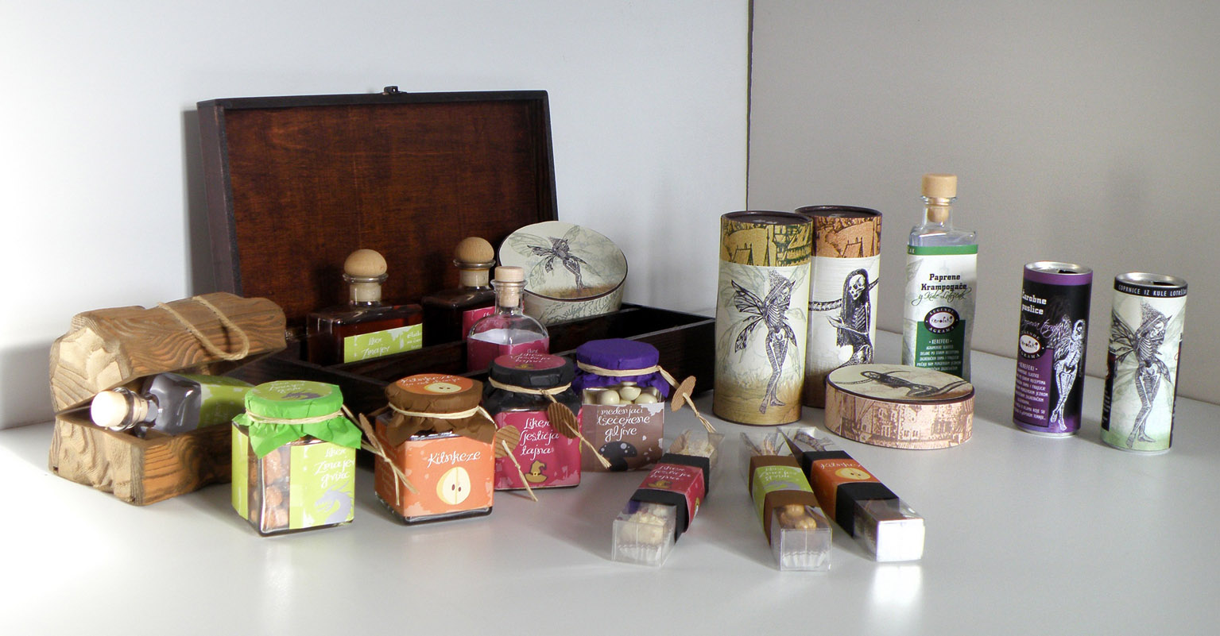
“Kerefeki”

Slide 52
Ravnateljica Škole primijenjene umjetnosti i dizajna, Zagreb: Marija Krstić Lukač, ak.kip.
Učenici:
3r / Sven Došen, Dorja Horvatić, Karla Fiket, Valentina Lulić, Nina Stupar, Filip Ugrin, Tony Volf
4r / Ines Jakopanec, Karla Mačkić, Laura Martinović, Petra Matić, Franka Kovačević, Ivana Lazar, Tanja Modraković, Josipa Tadić
Voditelji projekta:
Vinka Mortigjija Anušić, prof.mentor i Filip Pintarić, prof.mentor
Profesori mentori:
Damir Brčić, prof., Vlasta Pirnat, prof., Milan Vučić, prof.savjetnik

